Slide 1
计算机组成原理实验（八） 2019.10.23
TA：
李伽泽
彭志峰

Slide 2
单周期CPU
1. Register File可以使用32bit
2. 测试代码的第一行addiu的op码有误，按照实验内容应该为000010，后面的16进制码也改为04100 0008
3. 关于如何将指令写到指令寄存器中，可以在指令寄存器模块代码中硬编码，也可以使用readmemb(二进制)/readmemh(十六进制)函数从mem文件（自己新建的一个mem文件，存储指令）中读取。

Slide 3
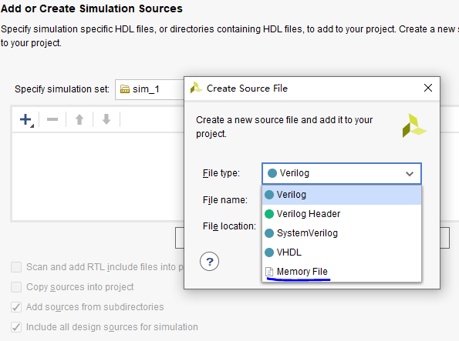
单周期CPU

Slide 4
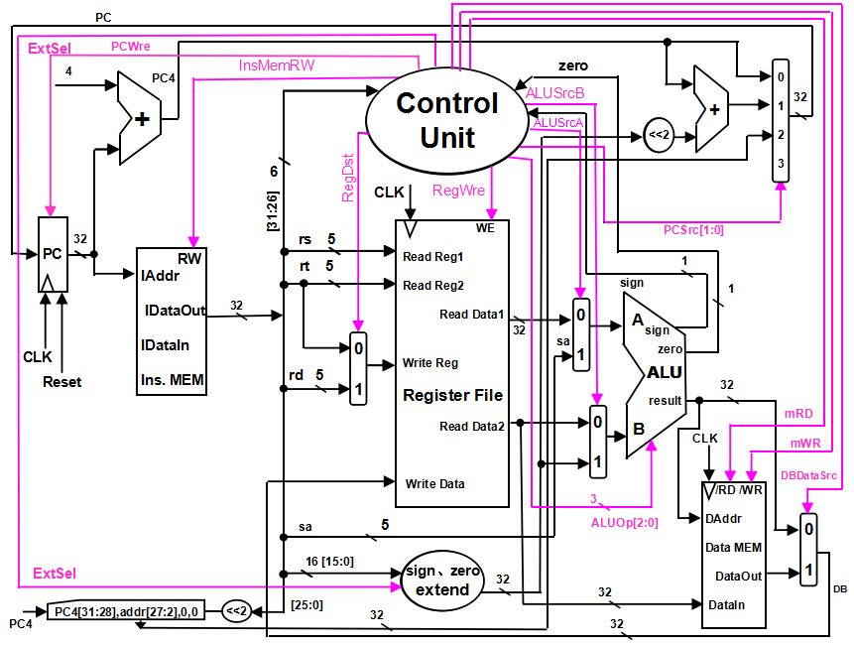

单周期CPU

Slide 5

单周期CPU
时间：5周
截止日期：11月21日
前三周（11月7日） ：
模块设计
第四周（11月14日） ：
模块组合并仿真
第五周（11月21日）：
开发板烧写并检查

